Slide 1





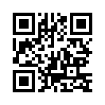
Липецкая
область
УПРАВЛЕНИЕ
ОБРАЗОВАНИЯ И НАУКИ ЛИПЕЦКОЙ ОБЛАСТИ
Государственное (областное) бюджетное учреждение
Центр «СемьЯ»
РРЦ Психологической службы системы образования ЛО
Основы нормативно-правового обеспечения профессиональной деятельности педагогов-психологов в образовательной организации
398007 г. Липецк, ул. Ушинского, д. 28 cайт: www.семья48.рф e-mail: centr-7ya@семья48.рф Тел.: 8(4742) 28-45-44 Факс: 8 (4742) 28-45-46
ДРАГАНОВА ОКСАНА АЛЕКСАНДРОВНА
директор Г(О)БУ Центра «СемьЯ», к.психол.н., доцент;
гл.внештатный психолог в системе образования Липецкой области

Slide 2
Нормативно-правовая база
(федеральный уровень)
Федеральный закон от 29.12.2012 N 273-ФЗ «Об образовании в Российской Федерации» (ст.42 Психолого-педагогическая, медицинская и социальная помощь обучающимся…)
Профессиональный стандарт «Педагог-психолог (психолог в сфере образования)» (Приказ Минтруда и соцзащиты РФ от 24 июля 2015 года № 514 н)
«Об утверждении особенностей режима рабочего времени и времени отдыха педагогических и иных работников организаций, осуществляющих образовательную деятельность» (Приказ Министерства образования и науки Российской Федерации от 11 мая 2016 г. № 536)
Концепция развития психологической службы в системе образования в Российской Федерации на период до 2025 года (утверждена Минобрнауки России от 19.12.2017 г.)
«О нормативном регулировании деятельности психологической службы в системе образования РФ» (Письмо Минобрнауки России №07-4587 от 30.07.2018)

Slide 3
Федеральный закон от 29.12.2012 N 273-ФЗ
"Об образовании в Российской Федерации"
Статья 34. Основные права обучающихся и меры их социальной поддержки и стимулирования
Часть 1. Обучающимся предоставляются академические права на:
2) предоставление условий для обучения с учетом особенностей их психофизического развития и состояния здоровья, в том числе получение социально-педагогической и психологической помощи, бесплатной психолого-медико-педагогической коррекции;
Статья 44. Права, обязанности и ответственность в сфере образования родителей (законных представителей) несовершеннолетних обучающихся
Часть 3. Родители (законные представители) несовершеннолетних обучающихся имеют право:
6) получать информацию о всех видах планируемых обследований (психологических, психолого-педагогических) обучающихся, давать согласие на проведение таких обследований или участие в таких обследованиях, отказаться от их проведения или участия в них, получать информацию о результатах проведенных обследований обучающихся

Slide 4
Федеральный закон от 29.12.2012 N 273-ФЗ
"Об образовании в Российской Федерации"
Статья 42. Психолого-педагогическая, медицинская и социальная помощь обучающимся, испытывающим трудности в освоении основных общеобразовательных программ, развитии и социальной адаптации
1. Психолого-педагогическая, медицинская и социальная помощь оказывается детям, испытывающим трудности в освоении основных общеобразовательных программ, развитии и социальной адаптации …. психологами, педагогами-психологами организаций, осуществляющих образовательную деятельность, в которых такие дети обучаются. Органы местного самоуправления имеют право на создание центров психолого-педагогической, медицинской и социальной помощи.
2. Психолого-педагогическая, медицинская и социальная помощь включает в себя:
…….
3. Психолого-педагогическая, медицинская и социальная помощь оказывается детям на основании заявления или согласия в письменной форме их родителей (законных представителей).

Slide 5
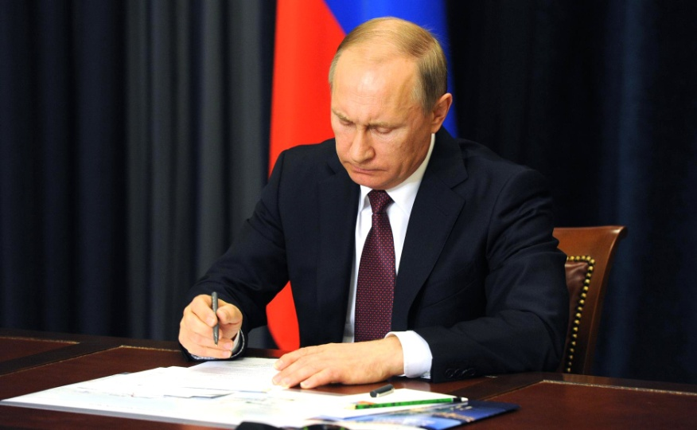
Об основных мерах, обеспечивающих выполнение Указа Президента РФ, о вхождении Российской Федерации в число 10 ведущих стран по качеству общего образования.
2. Повышение эффективности работы образовательных организаций по обеспечению безопасности образовательной среды и профилактике девиантного поведения обучающихся.
3. Создание условий обеспечения психолого-педагогической помощи обучающимся, испытывающим трудности в освоении основных общеобразовательных программ, развитии и социальной адаптации.
5. Эффективная система выявления и развития выдающихся способностей - прорывное научно-технологическое и социально-экономическое развитие России.
8. Создание современной здоровье-сберегающей образовательной среды для обучения детей с ограниченными возможностями здоровья
Указ Президента Российской Федерации №204 от 7 мая 2018 года «О национальных целях и стратегических задачах развития Российской Федерации на период до 2024 года»

Slide 6

Указ Президента РФ от 29 мая 2017 года № 240 «Об объявлении в Российской Федерации Десятилетия детства» 2018-2027 гг.
Распоряжение Правительства РФ №122-р от 23.01.2021 г.
«Об утверждении Плана мероприятий до 2027 г.,
проводимых в рамках Десятилетия детства»
План мероприятий:
П.78 – Развитие сети служб, предоставляющих экстремальную ПХ помощь в дистанционном формате;
П.112 - Развитие психологической службы в системе образования
П. 113 - Создание условий для реализации мероприятий, обеспечивающих формирование стрессоустойчивости у детей и подростков
П. 115 – Реализация комплекса мер по совершенствованию системы профилактики суицида

Slide 7
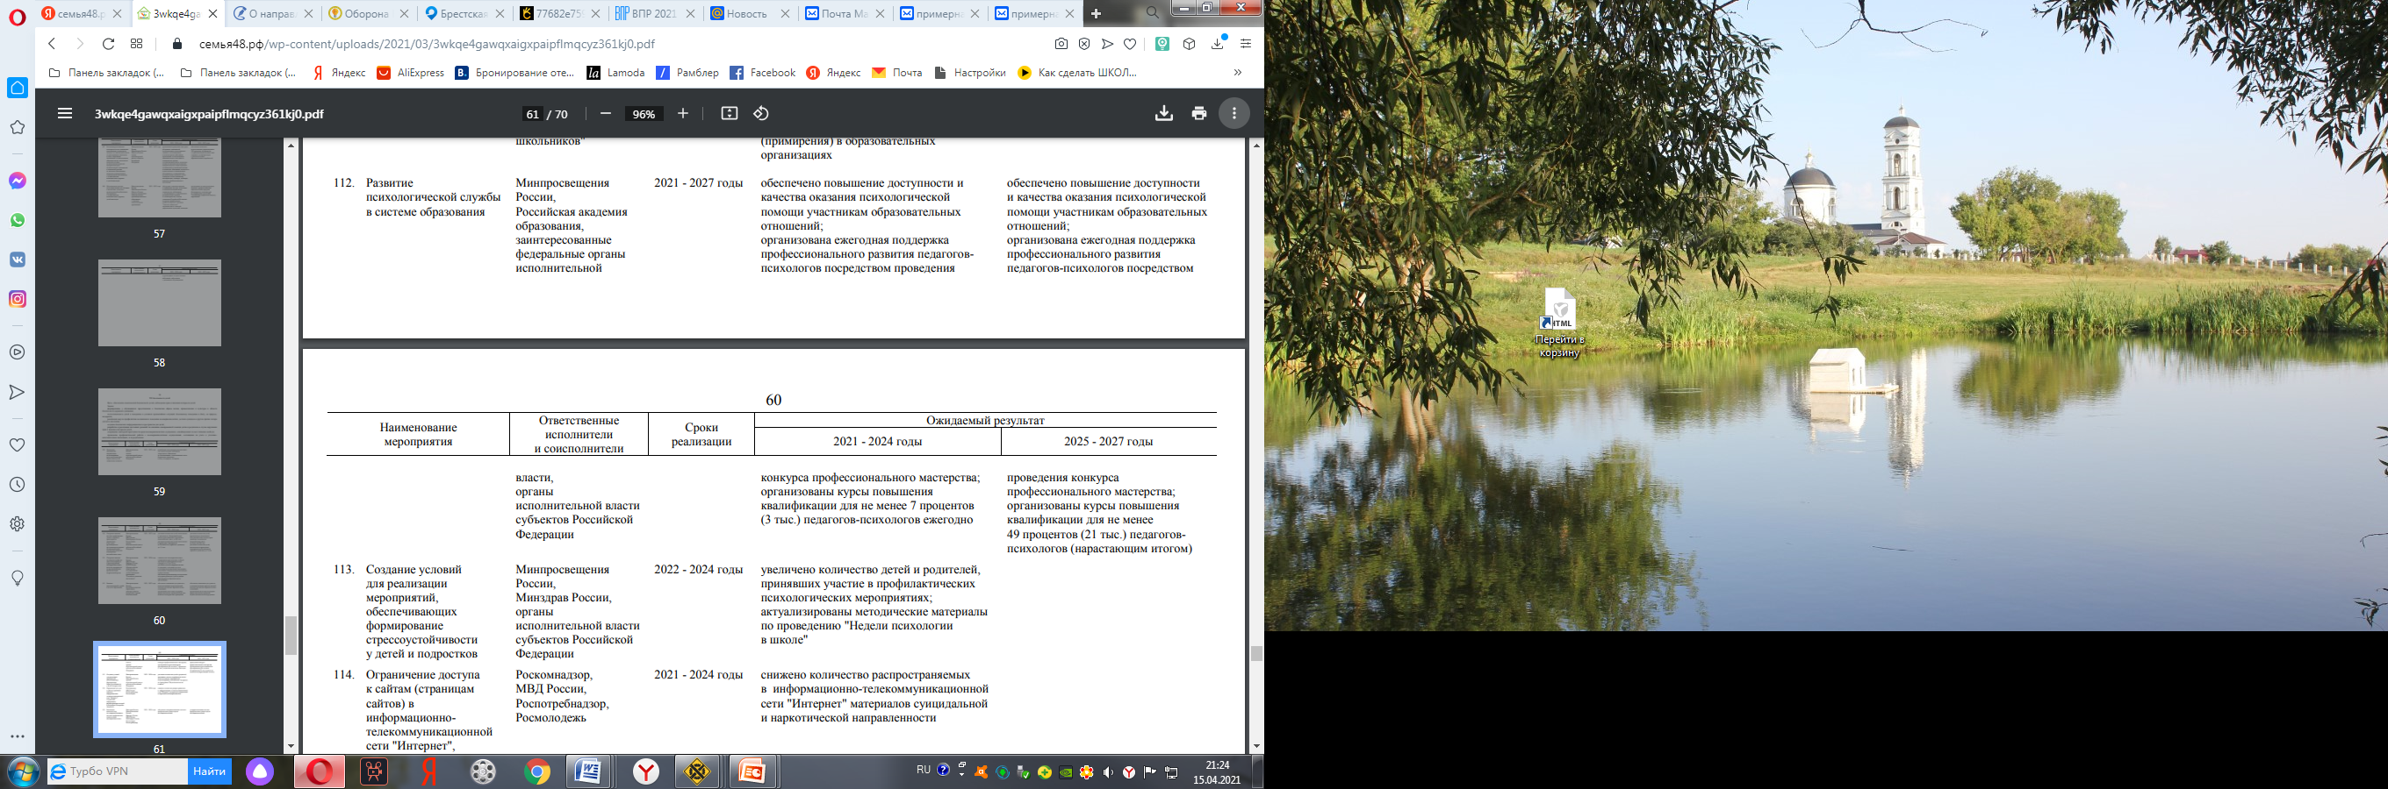

Slide 8
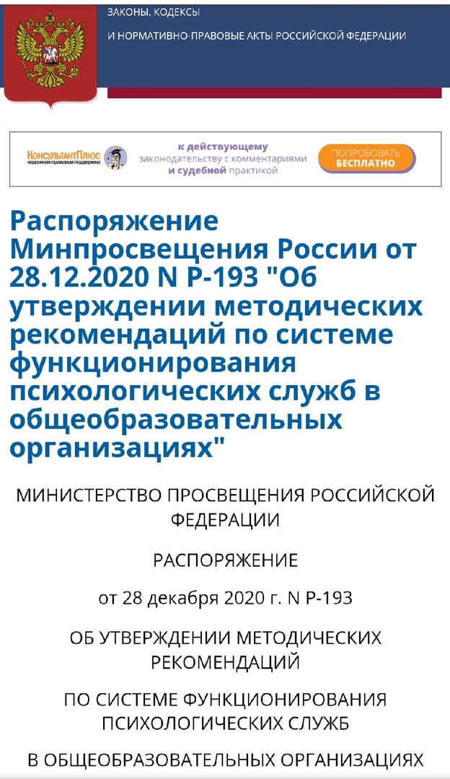
Распоряжение Минпросвещения России от 28.12.2020 № Р-193 «Об утверждении методических рекомендаций по системе функционирования психологических служб в общеобразовательных организациях»
Адресная помощь различным категориям детей:
I. Норма (нормотипичные дети и подростки с нормативным кризисом взросления)
II. Дети, испытывающие трудности в обучении
III. Категории детей, нуждающиеся в особом внимании в связи с высоким риском уязвимости:
1) Дети, находящиеся в трудной жизненной ситуации:
1.1) Дети-сироты и дети, оставшиеся без попечения родителей
1.2) Обучающиеся с ОВЗ, дети-инвалиды
1.3) Дети с отклоняющимся поведением (девиантное поведение детей и подростков, суицидальное поведение детей и подростков)
2) Одаренные дети.

Slide 9
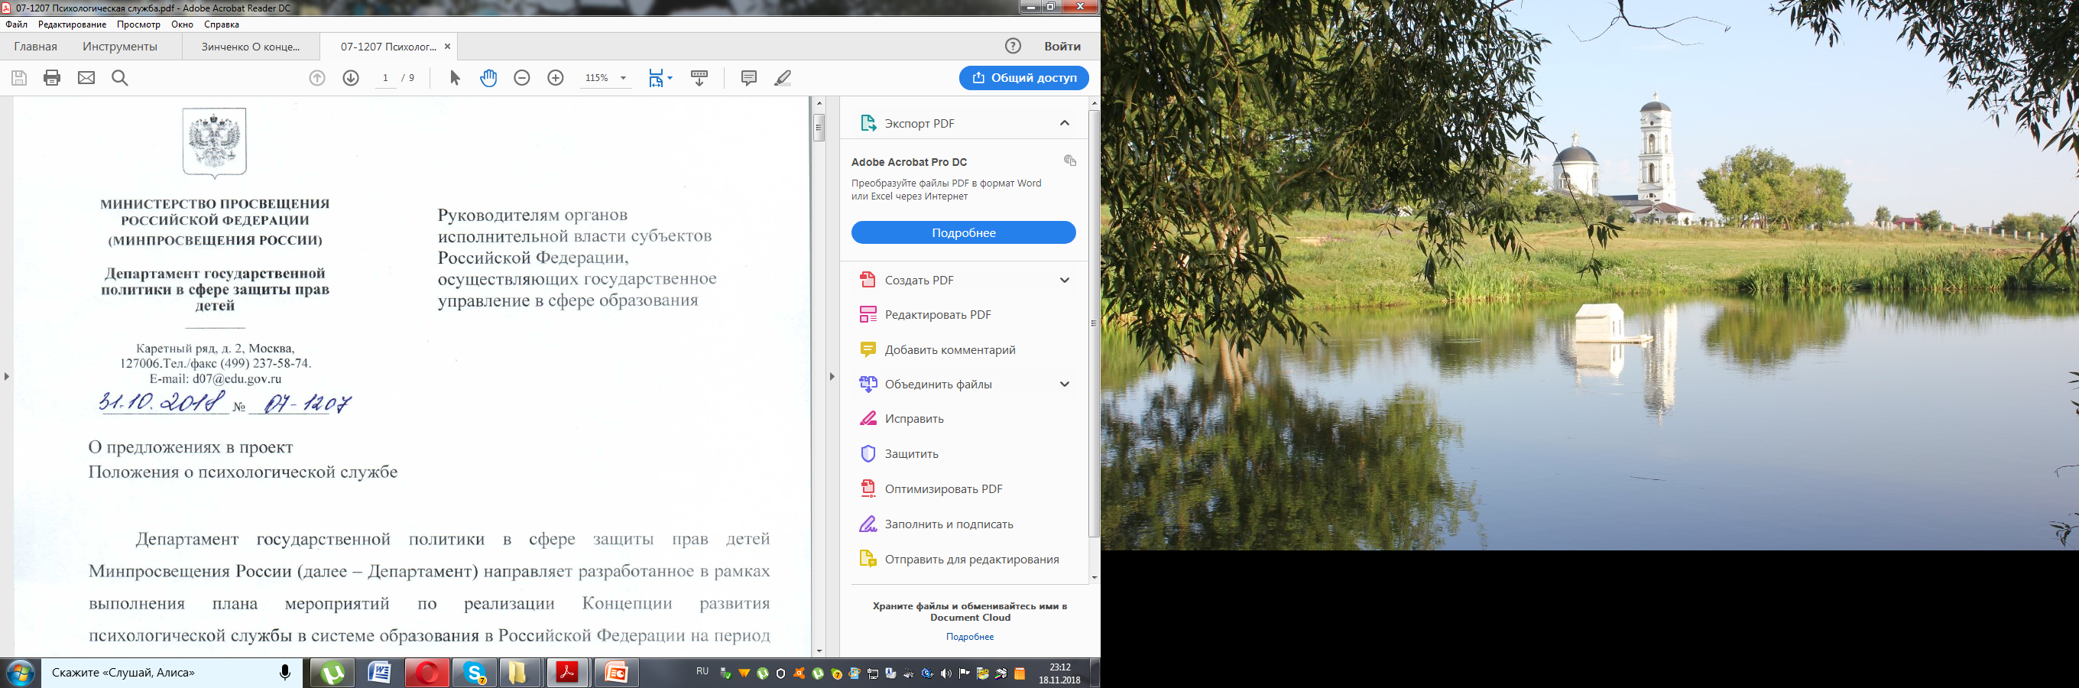
ПРОЕКТ ПОЛОЖЕНИЯ
О ПСИХОЛОГИЧЕСКОЙ СЛУЖБЕ В СИСТЕМЕ ОБРАЗОВАНИЯ РОССИЙСКОЙ ФЕДЕРАЦИИ

Slide 10
Нормативно-правовая база
(федеральный уровень)
Нормативное регулирование деятельности педагога-психолога в ОО с 1 января 2021 года регулировалось
Приказом Министерства просвещения РФ от 28 августа 2020 г. N442 "Об утверждении Порядка организации и осуществления образовательной деятельности по основным общеобразовательным программам - образовательным программам начального общего, основного общего и среднего общего образования" (с изменениями и дополнениями) до 1 сентября 2021 г.
А с 1 сентября 2021 года вступил в силу Приказ Минпросвещения России от 22 марта 2021 г. N 115 "Об утверждении Порядка организации и осуществления образовательной деятельности по основным общеобразовательным программам - образовательным программам начального общего, основного общего и среднего общего образования".

Slide 11
Нормативно-правовая база
(региональный уровень)
Концепция развития психологической службы в системе образования Липецкой области (Приказ Управления образования и науки Липецкой области №1107 от 27.08.2018 г.)
Дорожная карта по апробации и применению профессионального стандарта «Педагог-психолог (психолог в сфере образования)» (Приказ Управления образования и науки Липецкой области №1674 от 29.12.2018 г.)
План мероприятий по реализации Концепции развития психологической службы в системе образования Липецкой области (Приказ Управления образования и науки Липецкой области №149 от 18.02.2019 г.)
Об организации работы Региональной ресурсной Психологической службы в системе образования Липецкой области (Приказ Управления образования и науки Липецкой области №1377 от 25.11.2020 г.)
Об утверждении Плана основных мероприятий, проводимых в Липецкой области в рамках Десятилетия детства, на период до 2027 года (Распоряжение администрации Липецкой области № 259-р от 08.06.2021 г.)

Slide 12
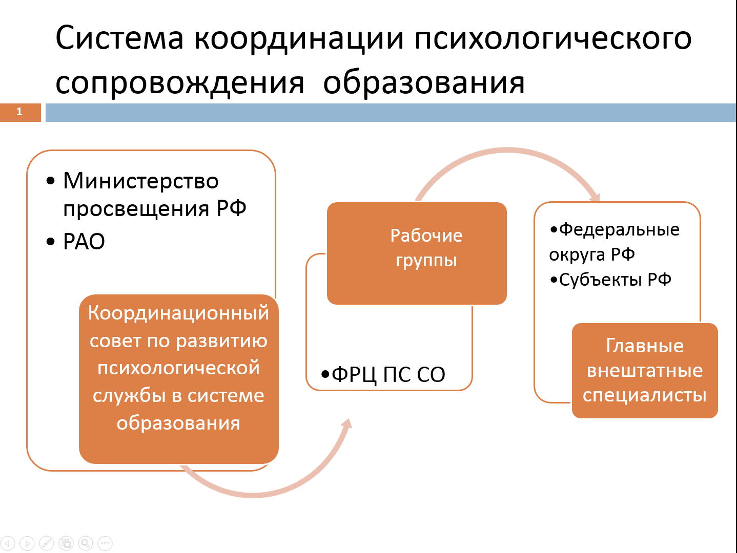
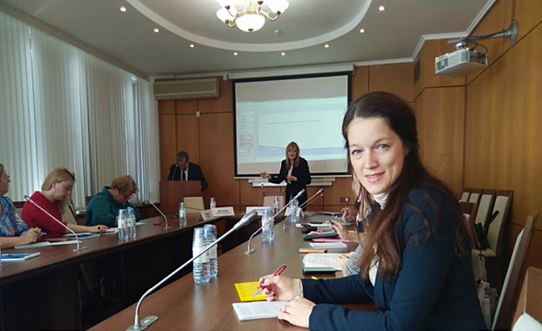

Федеральный ресурсный центр развития психологической службы
Письмо Министерства просвещения РФ № ТС-122/07 от 03.10.2019 г.
определены кандидатуры главных внештатных экспертов-психологов в системе образования субъектов РФ
Региональный ресурсный центр
психологической службы в системе образования
(Приказ Управления образования и науки Липецкой области
№1377 от 25.11.2020 г.)

Slide 13
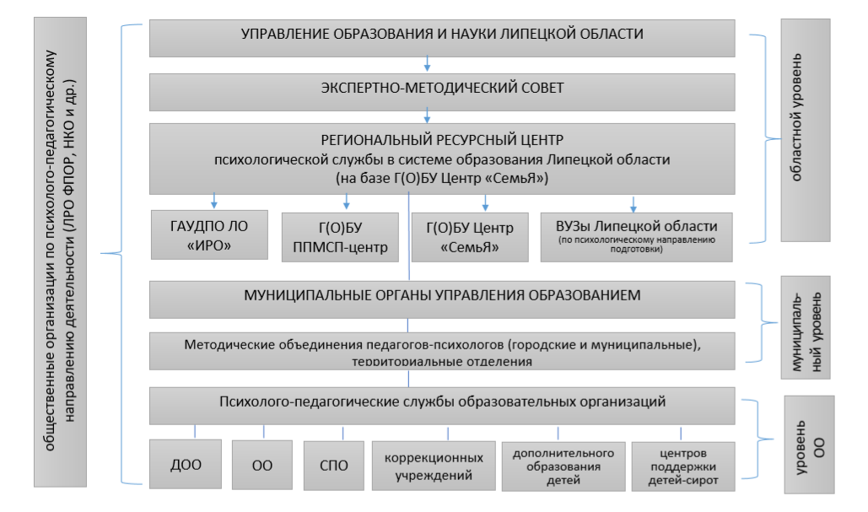
Модель Психологической службы системы образования
Липецкой области

Slide 14
Кадровые условия
 | В организациях сферы образования в городской местности | В организациях сферы образования в сельской местности | Всего
В дошкольных образовательных организациях | 108 | 66 | 174
В общеобразовательных организациях | 126 | 118 | 239
В профессиональных образовательных организациях | 27 | 5 | 32
В сфере дополнительного образования детей | 3 | 2 | 5
В центрах психолого-педагогической, медицинской и социальной помощи | 25 | 10 | 35
ИТОГО | 289 | 201 | 485

Slide 15
Проектируемое нормирование
Численность обучающихся
на 1 ПХ в ЛО
Письмо Минобрнауки России №07-4587 от 30.07.2018 г.
«О нормативном регулировании деятельности психологической службы в системе образования РФ»
1 шт.единица педагога-психолога в ДОО – на 200 воспитанников;
1 шт.единица педагога-психолога в ООО – на 300 обучающихся;
1 шт.единица педагога-психолога в СПО – на 500 обучающихся
в ДОО на 1 ПХ –
273 воспитанника;
в ООО на 1 ПХ –
527 обучающихся;
в СПО на 1 ПХ -
726 обучающихся

Slide 16
Профессиональный стандарт
«Педагог-психолог (психолог в сфере образования)»
(Приказ Минтруда и соцзащиты РФ от 24 июля 2015 г. № 514 н)
Зарегистрировано в Минюсте России
18 августа 2015 г. N 38575
Вид профессиональной деятельности: Деятельность по психолого-педагогическому сопровождению образовательного процесса
Цель: Психолого-педагогическое сопровождение образовательного процесса в образовательных организациях общего, профессионального и дополнительного образования, основных и дополнительных образовательных программ; оказание психолого-педагогической помощи лицам с ограниченными возможностями здоровья, испытывающим трудности в освоении основных общеобразовательных программ, развитии и социальной адаптации, в том числе несовершеннолетним обучающимся, признанным в случаях и в порядке, которые предусмотрены уголовно-процессуальным законодательством, подозреваемыми, обвиняемыми или подсудимыми по уголовному делу либо являющимся потерпевшими или свидетелями преступления

Slide 17
ПС Пси: Описание трудовых функций, входящих в профессиональный стандарт
(функциональная карта вида профессиональной деятельности)
Обобщенные трудовые функции |  | Трудовые функции
 | наименование | наименование
A | Психолого-педагогическое сопровождение образовательного процесса в образовательных организациях общего, профессионального и дополнительного образования, сопровождение основных и дополнительных образовательных программ | Психолого-педагогическое и методическое сопровождение реализации основных и дополнительных образовательных программ
 |  | Психологическая экспертиза (оценка) комфортности и безопасности образовательной среды образовательных организаций
 |  | Психологическое консультирование субъектов образовательного процесса
 |  | Коррекционно-развивающая работа с обучающимися
 |  | Психологическая диагностика обучающихся
 |  | Психологическое просвещение субъектов образовательного процесса
 |  | Психопрофилактика (профессиональная деятельность, направленная на сохранение и укрепление психологического здоровья обучающихся в процессе обучения и воспитания в образовательных организациях)

Slide 18
ПС Пси: Описание трудовых функций, входящих в профессиональный стандарт (функциональная карта вида профессиональной деятельности)

Slide 19

ФГОС начального общего образования утвержден приказом от 6 октября 2009 года №373 (зарегистрирован Минюстом России 22.12. 2009 г. №15785)
ФГОС основного общего образования утвержден приказом от 17 декабря 2010 года №1897 (зарегистрирован Минюстом России 01.02.2011 г. №19644)
ФГОС среднего (полного) общего образования утвержден приказом от 17 мая 2012 года № 413
(зарегистрирован Минюстом России 07.06. 2012, рег. № 24480)
ФГОС дошкольного образования утвержден Приказом Минобрнауки России от 17.10.2013 N 1155 «Об утверждении федерального государственного образовательного стандарта дошкольного образования»
(зарегистрирован в Минюсте РФ 14 ноября 2013 г. Рег. номер №30384)

Slide 20
Соотнесение форм деятельности педагога-психолога
согласно требованиям ФГОС и трудовых функций, указанных в Профстандарте
№ п/п | Вариативность форм психолого-педагогического сопровождения участников образовательного процесса в рамках ФГОС | Описание трудовых функций, входящих в Профстандарт
1 | профилактика | психологическая профилактика (профессиональная деятельность, направленная на сохранение и укрепление психологического здоровья обучающихся в процессе обучения и воспитания в образовательных организациях)
2 | диагностика | психологическая диагностика детей и обучающихся
3 | консультирование | психологическое консультирование субъектов образовательного процесса
4 | коррекционная работа | коррекционно-развивающая работа с детьми и обучающимися, в том числе по восстановлению и реабилитации
5 | развивающая работа
6 | просвещение | психологическое просвещение субъектов образовательного процесса
7 | экспертиза | психологическая экспертиза (оценка) комфортности и безопасности образовательной среды образовательных организаций

Slide 21
Стратегические планы Министерства просвещения РФ
Психологизация образовательной системы;
Конкурс моделей психологических служб системы образования субъектов РФ;
Вопросы комплексной безопасности – ПХ безопасность;
Будут направлены методические рекомендации по функционированию психологических служб (мониторинг по их выполнению);
Концепция агрессивного поведения;
В рамках проекта «Современная школа» курсы ПК в Москве для 3 тыс. педагогов-психологов ежегодно до 2030 г.;
Межведомственный План и внутриведомственное взаимодействие Психологической службы системы образования;
Социально-психологическое тестирование – будет рейтинг регионов;
Численность педагогов-психологов – полномочия регионов

Slide 22
ПРОТОКОЛ закрытого совещания по вопросу: «Организация деятельности по профилактике аутодструктивного поведения несовершеннолетних» от 20.08.2021 г. №Д07-42/07пр
Использовать в работе
Распоряжение Минпросвещения России от 28.12.2020 № Р-193 «Об утверждении методических рекомендаций по системе функционирования психологических служб в общеобразовательных организациях»
Включение педагогов-психологов в административные команды ОО при разработке программ воспитания – до 20.09.21 г.

Slide 23


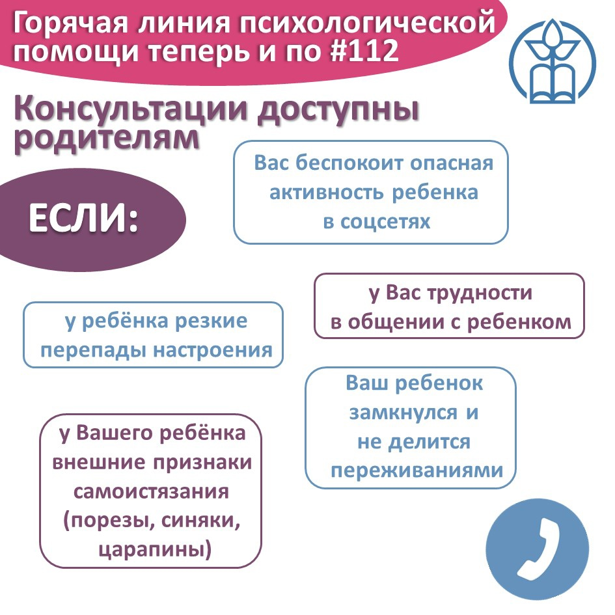

Slide 24
Документация педагога-психолога
Форма 1. План работы педагога-психолога на учебный год
Форма 2. Журнал учета видов и форм работы педагога-психолога ОО с кодами (в гугл-форме)
Форма 3. Карта индивидуального психолого-педагогического сопровождения ребенка
Форма 4. Заключение по результатам группового диагностического обследования
Форма 5. Структура психолого-педагогической программы в соответствии с ФГОС
Форма 6. Аналитический отчет о результатах деятельности педагога-психолога и статистическая справка
Согласие родителей (законных представителей)

Slide 25

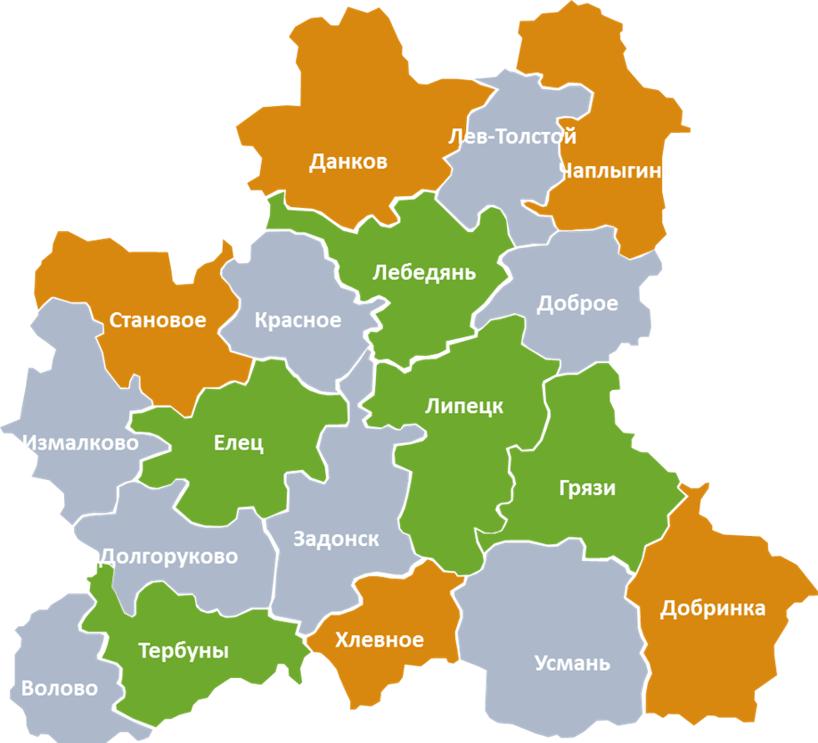
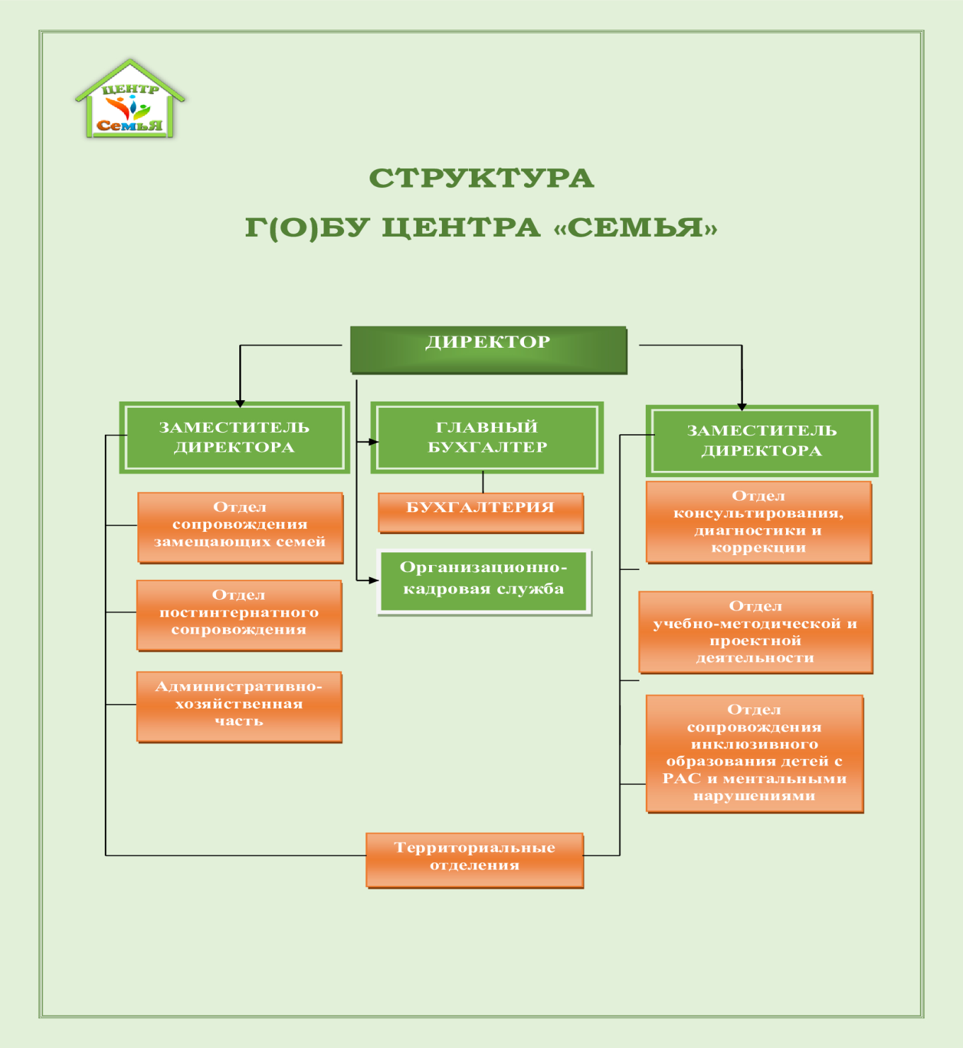
СТРУКТУРА И ПЕДАГОГИЧЕСКИЙ СОСТАВ
Г(О)БУ Центр «СемьЯ»
Педагог-психолог (26)
Учитель-логопед (2)
Социальный педагог (17)
Методист (1)
Тьюторы (3)
Начальники отделов (5)
Главный специалист (3)
Организация деятельности по функционированию девяти территориальных отделений в муниципальных образованиях Липецкой области (Грязинский, Лебедянский, Елецкий, Тербунский; Данковский, Добринский, Становлянский, Хлевенский, Чаплыгинский)
79 человек

